Slide 1
Jabatan hal ehwal agama terengganu
KHUTBAH MULTIMEDIA
Siri: 15/2021
BULAN YANG DINANTIKAN
26 Syaaban 1442H bersamaan 9 April 2021M
http://e-khutbah.terengganu.gov.my

Slide 2
Pujian Kepada Allah S.W.T.
اَلْحَمْدُ لِلَّهِ
Segala puji-pujian hanya bagi
Allah S.W.T.

Slide 3
Pujian Kepada Allah S.W.T.
يَا أَيُّهَا الَّذِينَ آمَنُوا كُتِبَ عَلَيْكُمُ الصِّيَامُ كَمَا كُتِبَ عَلَى الَّذِينَ مِنْ قَبْلِكُمْ لَعَلَّكُمْ تَتَّقُونَ
“Wahai orang-orang yang beriman! kamu diwajibkan berpuasa sebagaimana diwajibkan atas orang-orang yang dahulu daripada kamu, supaya kamu bertaqwa.”

Slide 4
Syahadah
أَشْهَدُ أَنْ لَا إِلَهَ إِلَّا اللهُ وَحْدَهُ لَا شَرِيْكَ لَهُ، وَأَشْهَدُ أَنَّ مُحَمَّدًا عَبْدُهُ وَرَسُوْلُهُ، الْمَبْعُوْثُ رَحْمَةً لِّلْعَالَمِيْنَ
Aku bersaksi bahawa sesungguhnya tiada tuhan melainkan Allah yang Maha Esa, tiada sekutu bagi-Nya. Dan juga aku bersaksi bahawa (nabi) Muhammad S.A.W hambaNya dan rasulNya yang diutus sebagai rahmat untuk sekalian alam.

Slide 5
Selawat Ke Atas
Nabi Muhammad S.A.W
اَللَّهُمَّ صَلِّ وَسَلِّمْ عَلَى سَيِّدِنَا مُحَمَّدٍ، وَعَلَى آَلِهِ وَصَحْبِهِ، وَمَنْ تَبِعَهُمْ بِإِحْسَانٍ إِلَى يَوْمِ الدِّيْنِ.
Ya Allah, cucurilah rahmat dan sejahtera ke atas Nabi Muhammad SAW dan ke atas keluarganya, para sahabatnya dan para pengikut baginda sehingga hari pembalasan.

Slide 6
Pesanan Taqwa
أُوْصِيْكُمْ وَإِيَّايَ بِتَقْوَى اللهَ، فَقَدْ فَازَ الْمُتَّقُوْنَ.
Bertakwalah kepada Allah SWT dengan bersungguh-sungguh, maka berjayalah mereka yang bertakwa

Slide 7
KHUTBAH HARI INI
26 Syaaban 1442H bersamaan 9 April 2021M
http://e-khutbah.terengganu.gov.my
BULAN YANG DINANTIKAN

Slide 8
Kehidupan salafus soleh terdahulu
Persediaan dibuat 6 bulan sebelum Ramadhan
Persediaan lebih ketara 2 bulan sebelum ramadhan
Memperbanyakkan doa
Perbanyakkan amalan2 sunat
Membaca al-Quran
Perbanyakkan zikrullah

Slide 9
Ramadhan adalah bulan yang agung
Diwajibkan ke atas umat islam supaya berpuasa
Firman Allah Surah al-Baqarah ayat 183
“Wahai orang-orang yang beriman! kamu diwajibkan berpuasa sebagaimana diwajibkan atas orang-orang yang dahulu daripada kamu, supaya kamu bertaqwa.”

Slide 10
Ganjaran yang dilipat gandakan
Dari Abu Hurairah RA, bahawa Rasulullah SAW bersabda:
كُلُّ عَمَلِ ابْنِ آدَمَ يُضَاعَفُ الْحَسَنَةُ بِعَشْرِ أَمْثَالِهَا إِلَى سَبْعمِائَة ضِعْفٍ قَالَ اللَّهُ عَزَّ وَجَلَّ إِلا الصَّوْمَ فَإِنَّهُ لِي وَأَنَا أَجْزِي بِهِ يَدَعُ شَهْوَتَهُ وَطَعَامَهُ مِنْ أَجْلِي
“Setiap amalan anak Adam dilipat gandakan pahalanya. Satu kebaikan pahalanya menyamai sepuluh hingga tujuh ratus kali ganda. Allah Azza wa Jalla berfirman, kecuali puasa, kerana puasa itu adalah untuk-Ku, dan Akulah yang akan memberi pahalanya, kerana orang berpuasa telah meninggalkan syahwat dan makannya kerana-Ku.”

Slide 11
Persediaan menyambut Ramadhan
Mempersiapkan kekuatan rohani, jasmani dan emosi, serta ilmu pengetahuan
Persiapkan dengan amal soleh
Bersihkan hati bagi melaksanakan ibadah dengan sempurna

Slide 12
SABDA NABI MUHAMMAD SAW :
مَنْ قَام رَمَضَانَ إِيْمَانًا وَاحْتِسَابًا غُفِرَ لَهُ مَا تَقَدَّمَ مِنْ ذَنْبِهِ
“Sesiapa yang menghidupkan Ramadhan dengan penuh keimanan dan hanya mengharapkan pahala dari Allah, maka akan diampuni dosanya yang telah lalu.”

Slide 13
Seputar persoalan di Bulan Ramadhan
Bolehkah seseorang itu berniat puasa Ramadhan sekali sahaja untuk sebulan penuh?
Boleh, bertaklid kepada Mazhab Maliki dengan syarat diniatkan hanya pada malam pertama Ramadhan sahaja untuk menampung sekiranya terlupa niat pada malam-malam lain.
Walau bagaimanapun niat puasa masih wajib dilakukan pada setiap malam Ramadhan.

Slide 14
Seputar persoalan di Bulan Ramadhan
Apakah hukum puasa seseorang yang tidak mahu bersahur dengan alasan ia mampu berpuasa tanpa sahur?.
Sah tetapi tidak mendapat fadhilat dan barakah bersahur

Slide 15
Seputar persoalan di Bulan Ramadhan
Batalkah puasa seseorang yang menjalani rawatan Hemodialisis (cuci darah)?
Batal, tetapi wajib qada’ puasanya jika mampu. Sekiranya ia tidak mampu qada’ maka hendaklah ia membayar fidyah

Slide 16
Seputar persoalan di Bulan Ramadhan
Bolehkah orang yang berpuasa menyediakan atau menjual makanan kepada orang yang tidak berpuasa tanpa uzur?.
Tidak boleh dan berdosa, kerana perbuatan itu dikira sebagai bersubahat membantu orang yang melanggar perintah Allah.

Slide 17
Seputar persoalan di Bulan Ramadhan
Bolehkah meneruskan makan sahur jika tiba-tiba terdengar azan subuh ?.
Tidak boleh dan mesti berhenti makan sahur, kerana telah mula waktu berpuasa.

Slide 18
Seputar persoalan di Bulan Ramadhan
Berapakah bilangan rakaat Solat Sunat Tarawih menurut Mazhab Syafie ?.
Dua puluh (20) rakaat

Slide 19
Seputar persoalan di Bulan Ramadhan
Adakah batal puasa orang yang menyucuk insulin pada bawah kulit perutnya?
tidak batal

Slide 20
Kesimpulan Khutbah
Meyakini bahawa ibadah puasa merupakan kewajipan dan perintah daripada Allah SWT.
PERTAMA
persiapkan diri dengan memperbanyakkan amal soleh sebagai persediaan mengharungi bulan Ramadhan
KEDUA
bulan Ramadhan sebagai bulan ibadah berlumba-lumba melakukan kebaikan memohon keampunan
KETIGA

Slide 21
Firman Allah SWT dalam
surah an Nur ayat 21
وَسَارِعُوا إِلَىٰ مَغْفِرَةٍ مِنْ رَبِّكُمْ وَجَنَّةٍ عَرْضُهَا السَّمَاوَاتُ وَالْأَرْضُ أُعِدَّتْ لِلْمُتَّقِينَ
“Dan segeralah kamu kepada (mengerjakan amal-amal yang baik untuk mendapat) keampunan dari Tuhan kamu, dan (mendapat) syurga yang bidangnya seluas segala langit dan bumi, yang disediakan bagi orang-orang yang bertaqwa;

Slide 22
بَارَكَ اللهُ لِيْ وَلَكُمْ بِالْقُرْآنِ الْعَظِيْمِ، وَنَفَعَنِي وَإِيَّاكُمْ بِمَا فِيْهِ مِنَ الأيَاتِ وَالذِّكْرِ الْحَكِيْمِ، وَتَقَبَّلَ مِنِّي وَمِنْكُمْ تِلاوَتَهُ إِنَّهُ هُوَ السَّمِيعُ الْعَلِيْمُ. أَقُوْلُ قَوْلِيْ هَذَا وَأَسْتَغْفِرُ اللهَ الْعَظِيْمَ لِيْ وَلَكُمْ، وَلِسَائِرِ الْمُسْلِمِيْنَ وَالْمُسْلِمَاتِ، وَالْمُؤْمِنِيْنَ وَالْمُؤْمِنَاتِ الأَحْيَاءِ مِنْهُمْ وَالأَمْوَاتِ، فَاسْتَغْفِرُوْهُ،
إِنَّهُ هُوَ الْغَفُوْرُ الرَّحِيْمُ.

Slide 23
Doa Antara Dua Khutbah
Aamiin Ya Rabbal Aalamin..
Tuhan Yang Memperkenankan Doa Orang-orang Yang Taat, Berilah Taufik Kepada Kami
Di Dalam Mentaatimu, Ampunilah Kepada
Mereka Yang
Memohon Keampunan.
Aamiin

Slide 25
Pujian Kepada Allah S.W.T.
الْحَمْدُ لِلَّهِ
Segala puji-pujian hanya
bagi Allah S.W.T.

Slide 26
Syahadah
وَأَشْهَدُ أَن لآ إِلَهَ إِلاَّ اللهُ وَحْدَهُ لاَ شَرِيْكَ لَهُ، وَأَشْهَدُ أَنَّ مُحَمَّدًا عَبْدُهُ وَرَسُوْلُهُ.
Dan aku bersaksi bahawa sesungguhnya tiada tuhan melainkan Allah yang Maha Esa, tiada sekutu bagiNya dan juga aku bersaksi bahawa nabi Muhammad S.A.W adalah hambaNya dan rasulNya.

Slide 27
Selawat Ke Atas
Nabi Muhammad S.A.W
اَللَّهُمَّ صَلِّ وَسَلِّمْ عَلَى سَيِّدِنَا مُحَمَّدٍ
وَعَلَى آلِهِ وَأَصْحَابِهِ وَأَتْبَاعِهِ إِلَى يَوْمِ الدِّيْنِ.
Ya Allah, Cucurilah rahmat dan sejahtera ke atas hambaMu dan rasulMu Nabi Muhammad S.A.W dan ke atas keluarganya dan para sahabatnya serta pengikut Baginda sehingga hari pembalasan.

Slide 28
Pesanan Taqwa
اِتَّقُوا اللهَ، أُوْصِيْكُمْ وَنَفْسِيْ بِتَقْوَى اللهِ وَطَاعَتِهِ
لَعَلَّكُمْ تُفْلِحُوْنَ.
Bertaqwalah kepada Allah Taala, saya berpesan kepada kamu dan diriku agar bertaqwa kepada Allah, moga-moga kamu mencapai kejayaan.

Slide 29
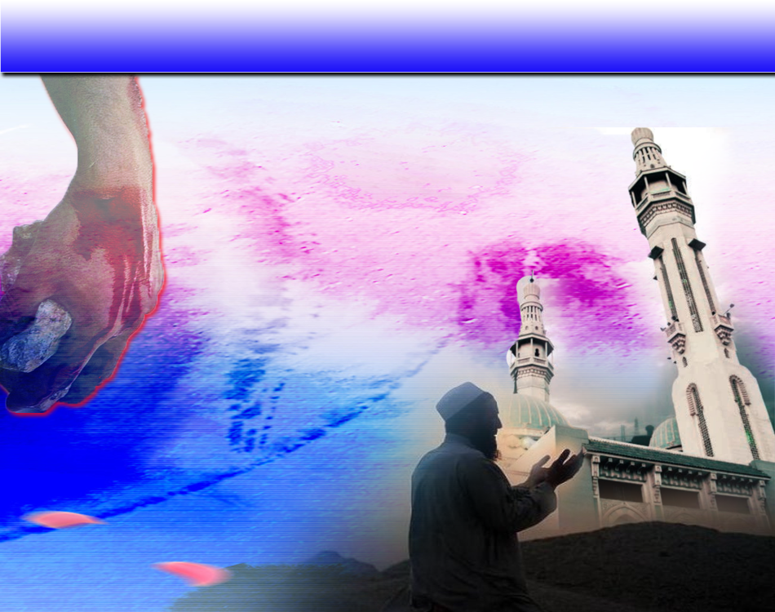
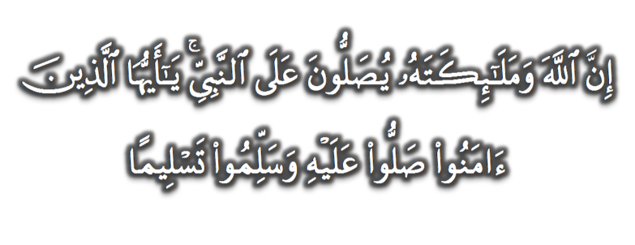
Seruan
Selawat dan salam kepada Rasulullah s.a.w.
(Surah Al-Ahzab : Ayat 56)
“Sesungguhnya Allah Taala Dan Para MalaikatNya Sentiasa Berselawat Ke Atas Nabi (Muhammad).
Wahai Orang-orang Beriman! Berselawatlah Kamu
Ke Atasnya Serta Ucapkanlah Salam Sejahtera Dengan Penghormatan Ke Atasnya Dengan Sepenuhnya”.

Slide 30
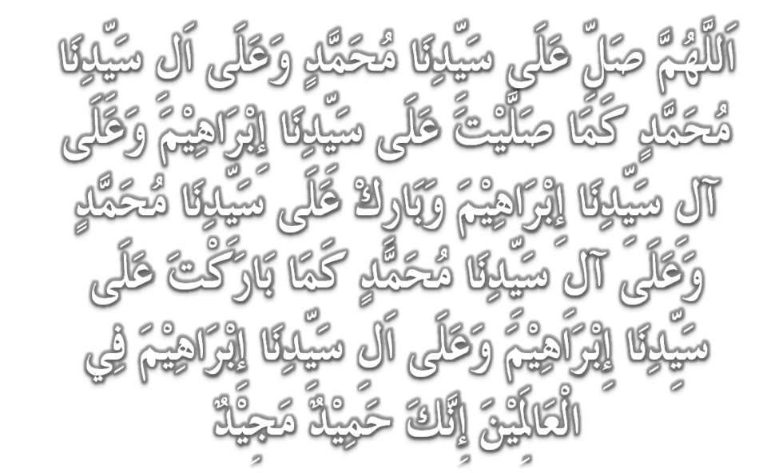
Selawat

Slide 31
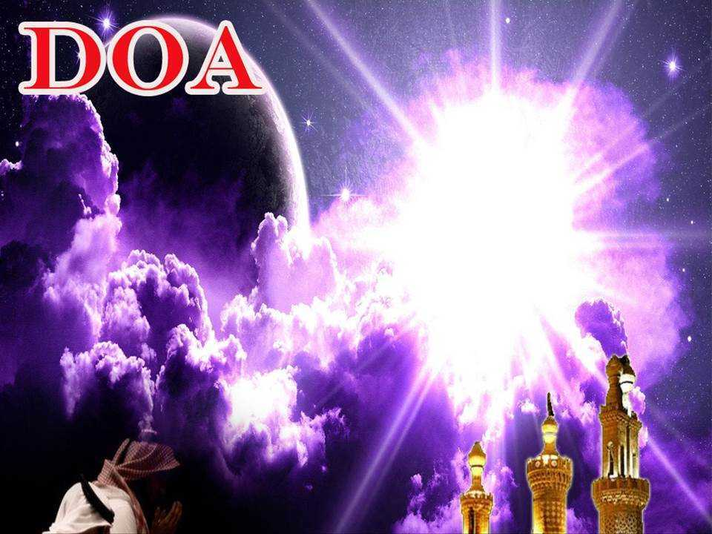
اللَّهُمَّ اغْفِرْ لِلْمُؤْمِنِيْنَ وَالْمُؤْمِنَاتِ، وَالْمُسْلِمِيْنَ وَالْمُسْلِمَاتِ، الأَحْيَاءِ مِنْهُمْ وَالأَمْوَات،
إِنَّكَ سَمِيْعٌ قَرِيْبٌ مُجِيْبُ الدَّعَوَات.
Ya Allah, Ampunkanlah Dosa Golongan Muslimin Dan Muslimat, Mu’minin Dan Mu’minaat, samada yang masih hidup atau yang telah mati. Sesungguhnya Engkau Maha Mendengar dan Maha Memakbulkan segala permintaan.

Slide 32
DOA
اللَّهُمَّ ادْفَعْ عَنَّا الْبَلاءَ وَالْوَبَاءَ وَالْفَحْشَاءَ مَا لا يَصْرِفُهُ غَيْرُكَ. اللَّهُمَّ إِنَّا نَعُوذُ بِكَ مِنَ البَرَصِ وَالْجُنُونِ وَالْجُذَامِ
وَمِن سَيِّئِ الأَسْقَامِ. اللَّهُمَّ اشْفِ مَرْضَانَا وَارْحَمْ مَّوْتَانَا،
وَالْطُفْ بِنَا فِيمَا نَزَلَ بِنَا.

Slide 33
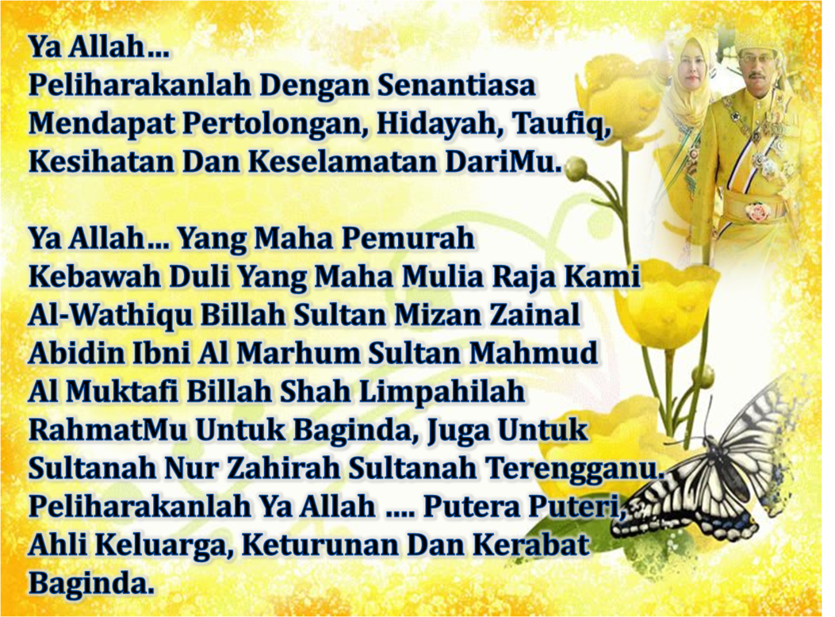

Slide 35
رَبَّنَا آتِنَا فِي الدُّنْيَا حَسَنَةً وَفِي الآخِرَةِ حَسَنَةً وَقِنَا عَذَابَ النَّارِ. وَصَلَّى اللهُ عَلىَ سَيِّدِنَا مُحَمَّدٍ وَعَلىَ آلِهِ وَصَحْبِهِ وَسَلَّمْ. وَالْحَمْدُ للهِ رَبِّ الْعَالَمِيْنَ.
Ya Allah…
Kurniakanlah Kepada Kami Kebaikan Di Dunia Dan Kebaikan Di Akhirat Serta Hindarilah Kami Dari Seksaan Neraka.

Slide 36
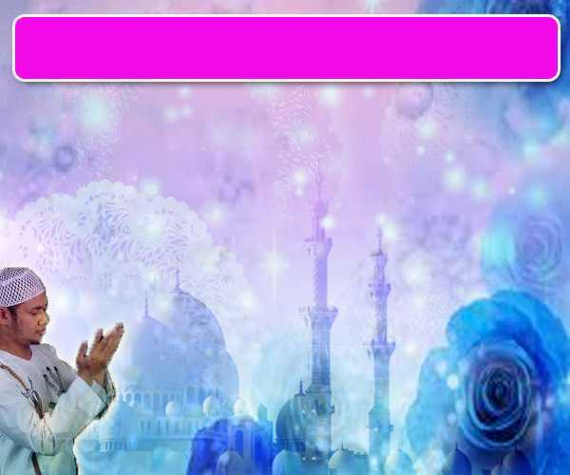
Wahai Hamba-hamba Allah….
Maka Ingatlah Allah Yang Maha Agung
Nescaya Dia Akan Mengingatimu
Dan Bersyukurlah Di Atas Nikmat-nikmatNya Nescaya Dia Akan Menambahkan Lagi Nikmat Itu Kepadamu, dan Pohonlah
Dari Kelebihannya, Nescaya Akan Diberikannya Kepadamu. Dan Sesungguhnya Mengingati Allah Itu Lebih Besar (Faedah Dan Kesannya) Dan (Ingatlah) Allah Mengetahui Apa Yang Kamu Kerjakan.

